Slide 1

Doação para caridade
Trabalho Interdisciplinar: Bancos de Dados
Bernardo Souza Cardoso
Luisa Nogueira Campos Silva
Pedro Henrique Lopes Costa
Victor Lopes Azevedo Araújo

Slide 2
Índice
#1 - Back-end
#2 - Aplicação
#3 - Recurso Inteligente

Slide 3
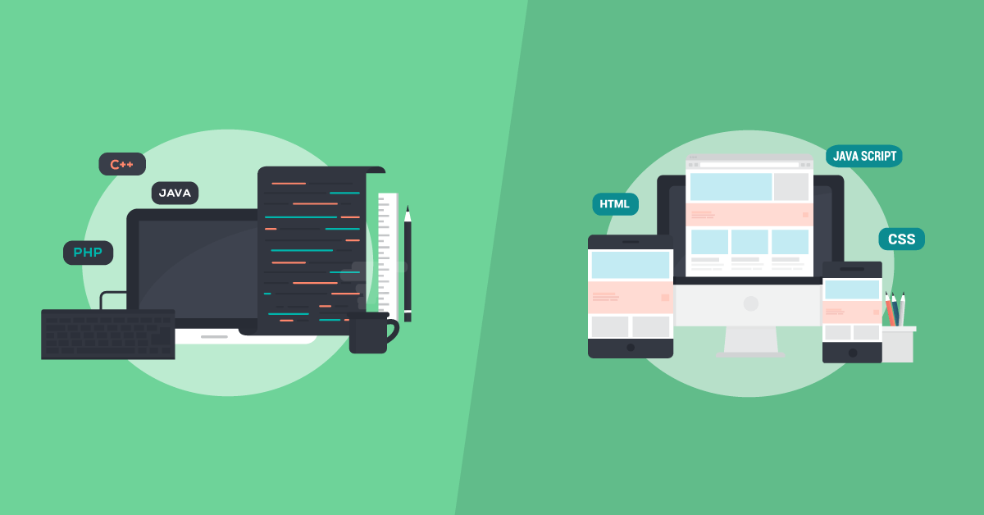
Back-end
Utilizando o modelo disponibilizado pelo professor foram feitas diversas adaptações e assim o back-end foi construído integrando com front-end e se tornando uma aplicação funcional com um banco de dados no PostgreSql.
3

Slide 4
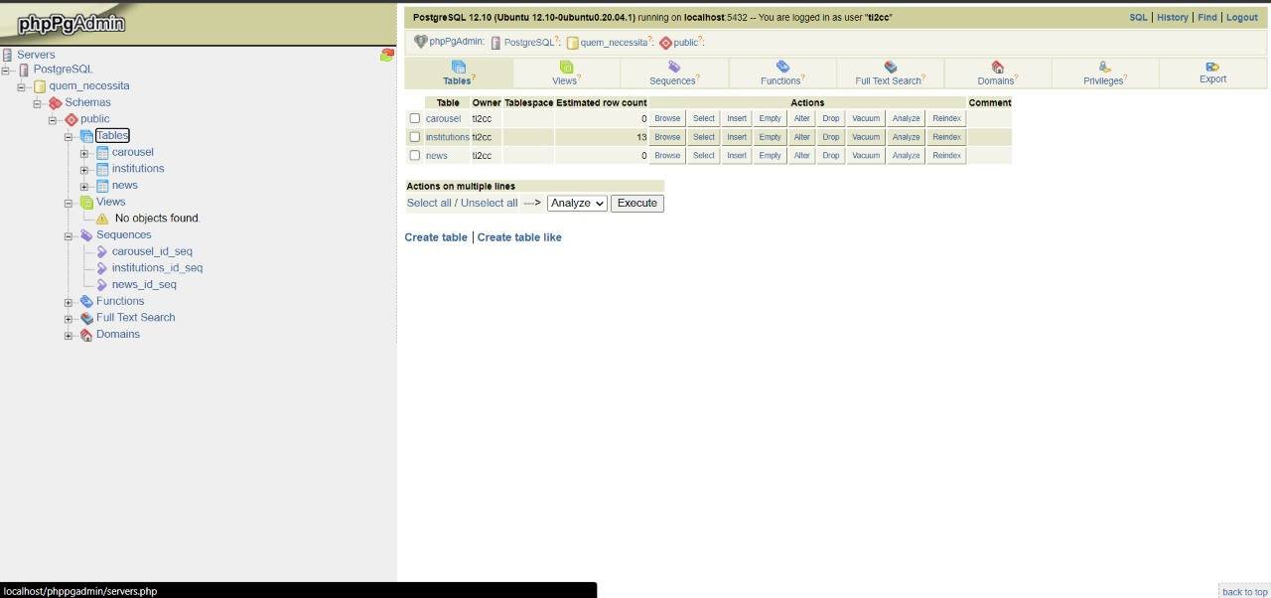
4

Slide 5
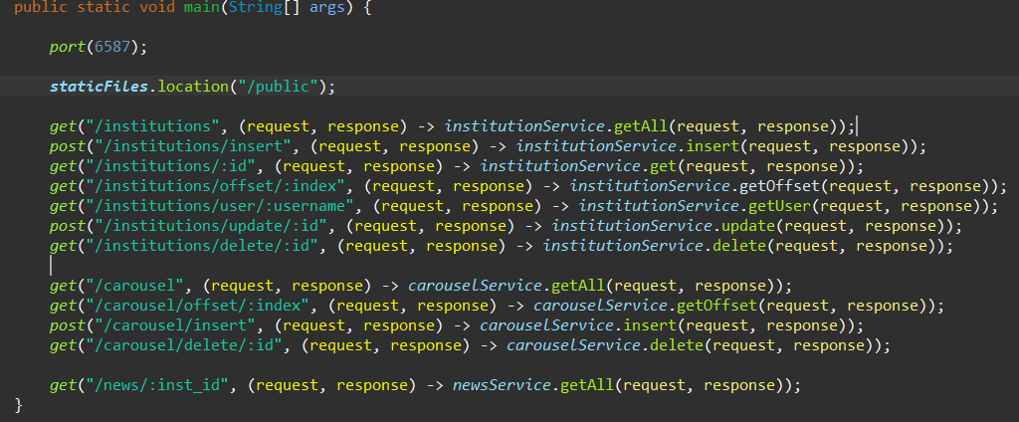
5

Slide 6
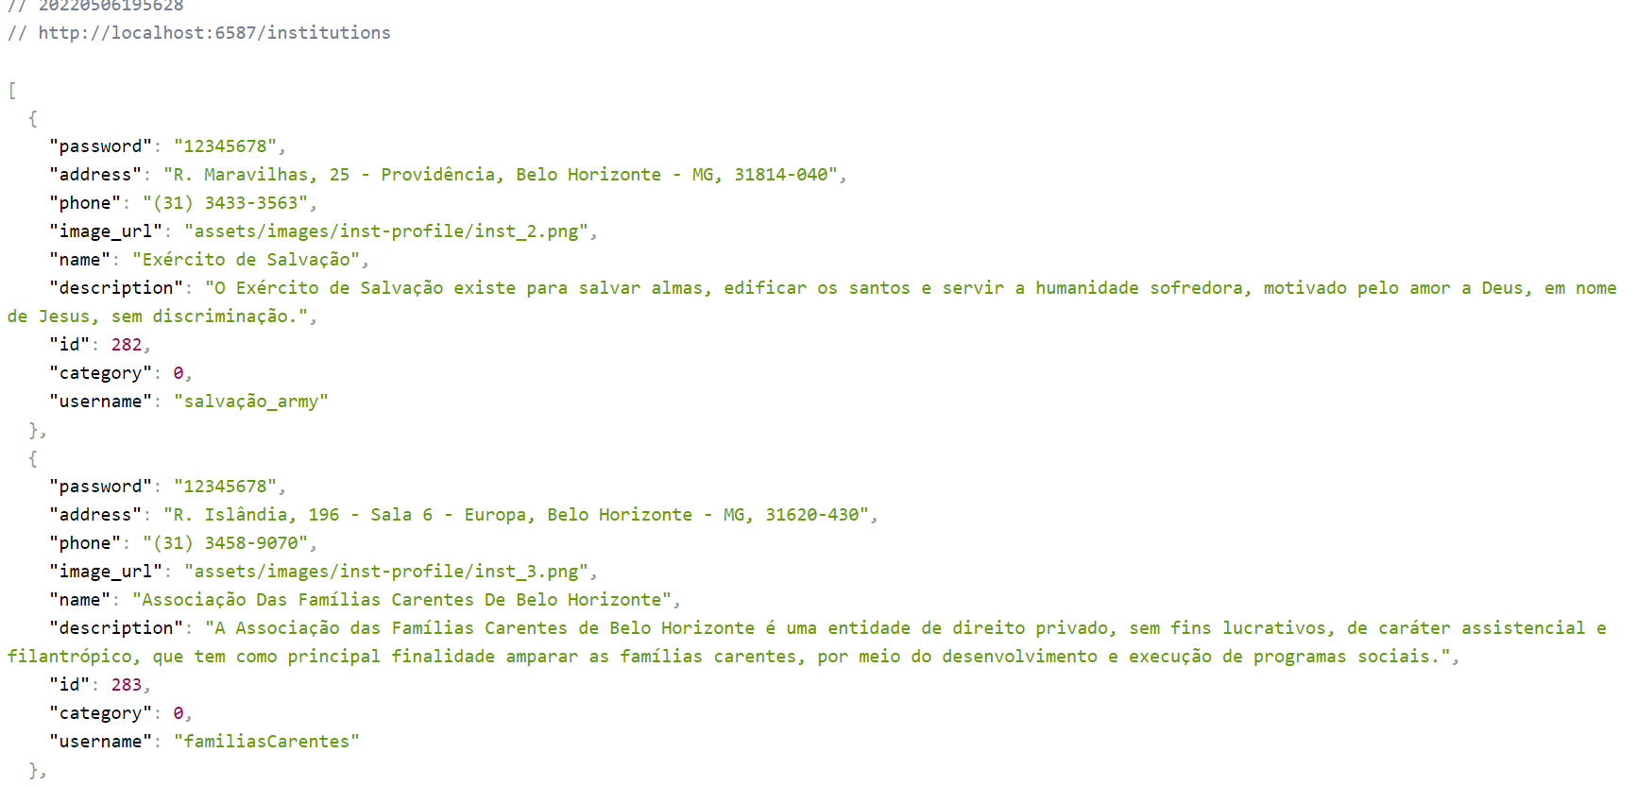
6

Slide 7
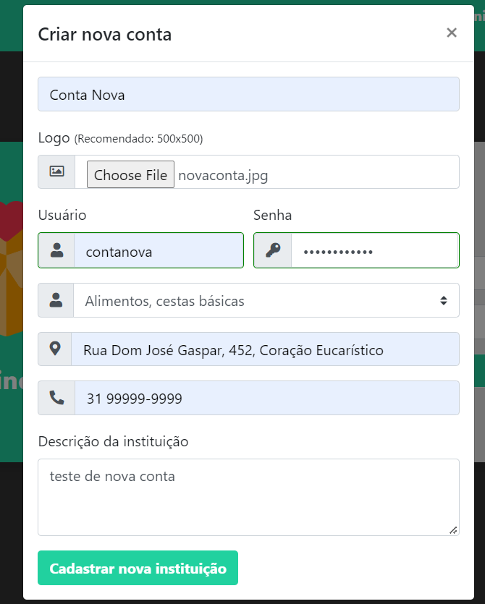
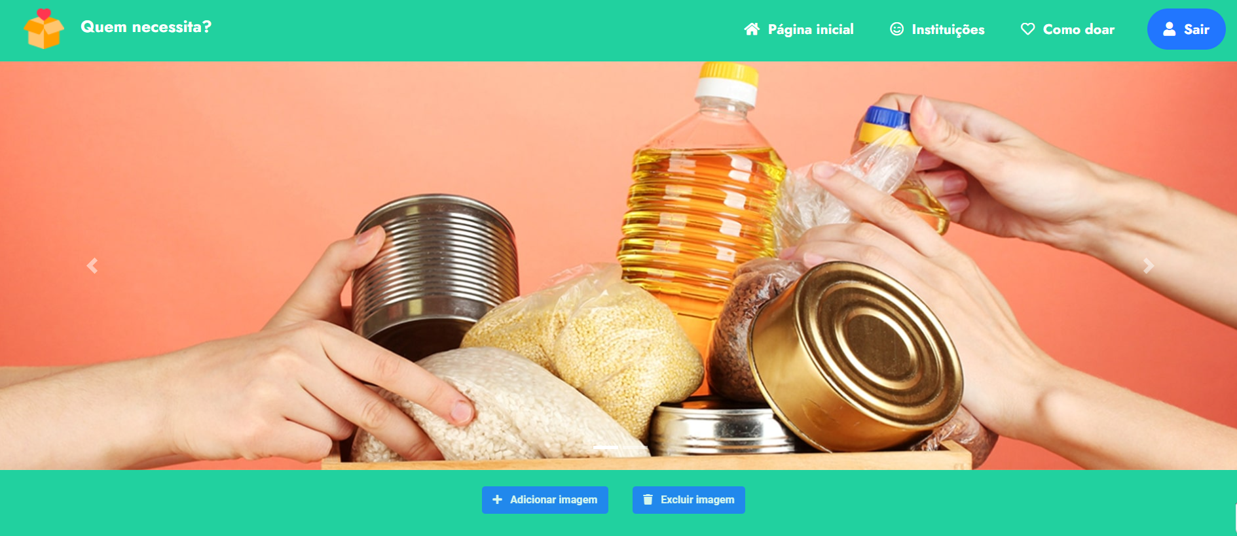
7

Slide 8
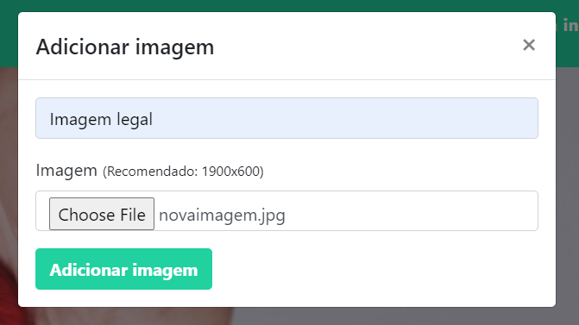
8

Slide 9
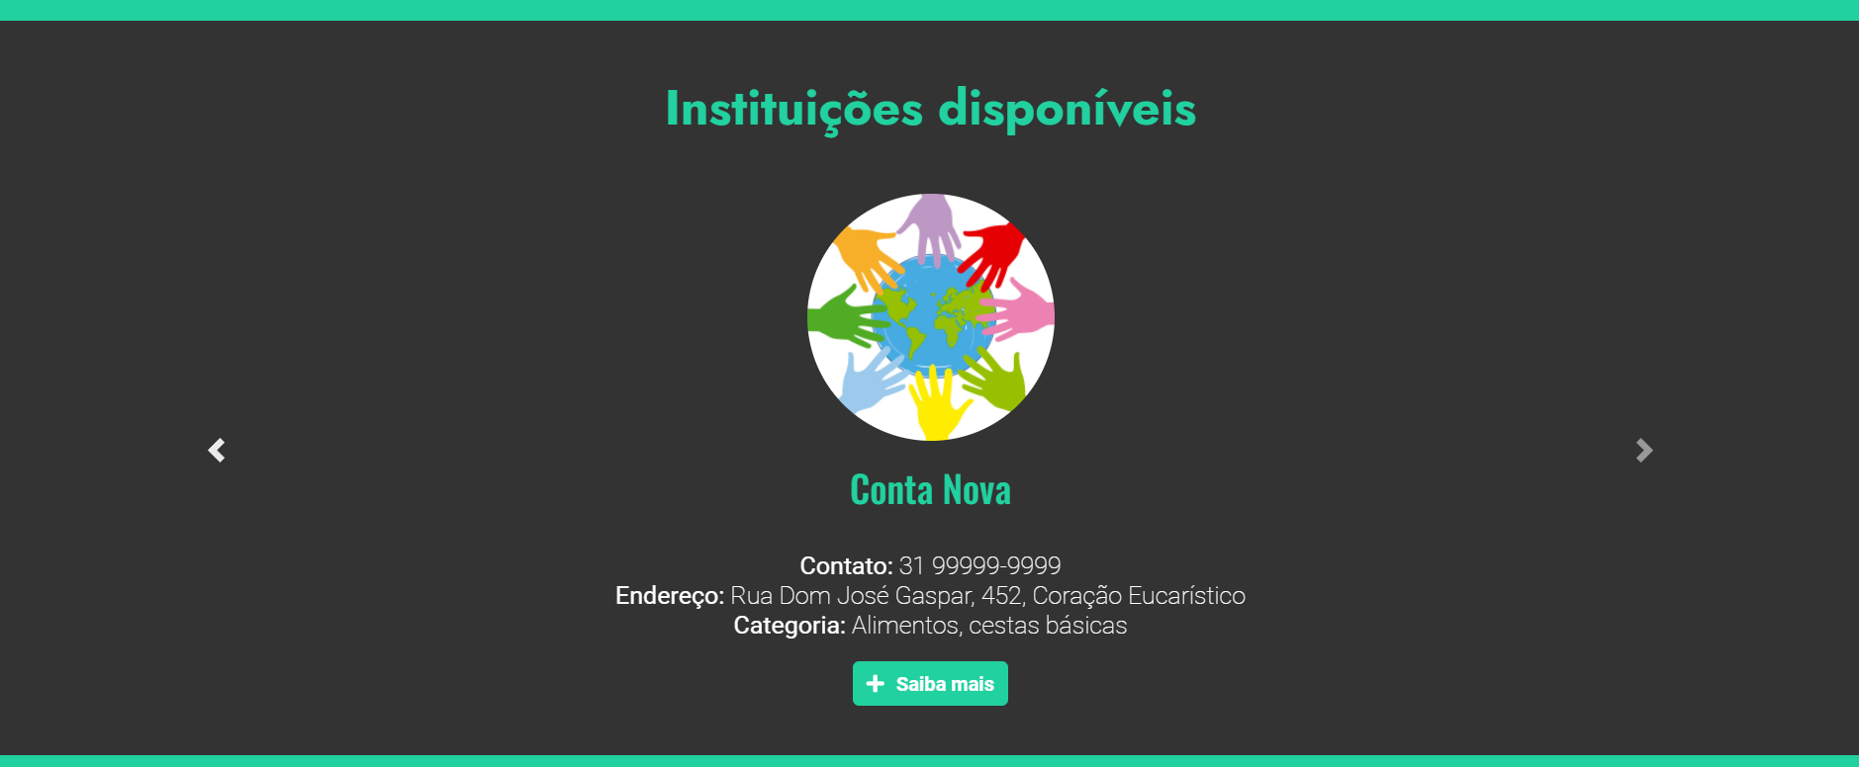
9

Slide 10
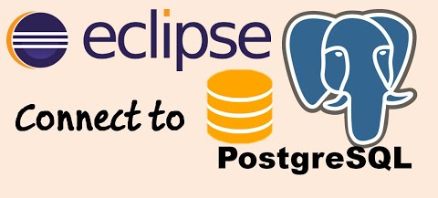
Aplicação
Aqui está o link para o nosso projeto no GitHub:
https://github.com/httpspedroh/tibd-doacao-caridade
10

Slide 11
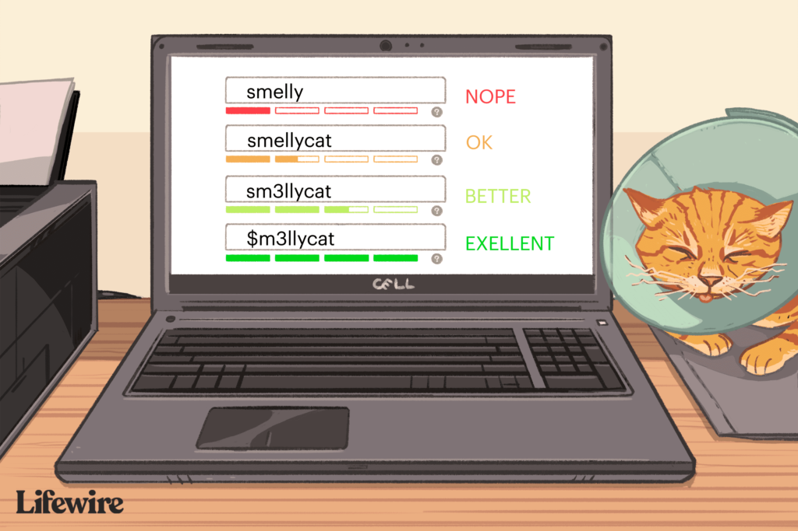
Recurso Inteligente
Nosso site utilizará de recursos de inteligência artificial para analisar as senhas dos usuários e informar se elas são fracas ou não, isso será possível através de um sistema baseado em regras .
Problema: Dificuldade em encontrar banco de dados para uma máquina inteligente analisar as senhas.
11

Slide 12
Obrigado!
❤

